Slide 1

Ocena jakości metod Machine Learning
Dr Sebastian Wójcik
Kierownik działu Statystyki Matematycznej
Ośrodek Inżynierii Danych

Slide 2
Plan prezentacji
Statystyki modelu regresji
Statystyki modelu klasyfikacji
Walidacja krzyżowa
Metody samowsporne

Slide 3
Statystyki modelu regresji

Slide 4
Regresja uczeniu maszynowym
Standardowe miary jakości modelu takie jak R2 czy dopasowany R2 w metodach machine learning często nie mają zastosowania. Wynika to z tego, że model regresji liniowej wymusza, by suma reszt modelu zerowała się.
Tak z reguły nie jest w metodach ML, co w konsekwencji oznacza, że R2 nie ma swojej interpretacji tak jak w modelu regresji.
Z tego względu stosuje się inne miary, które również można stosować do regresji liniowej.

Slide 5
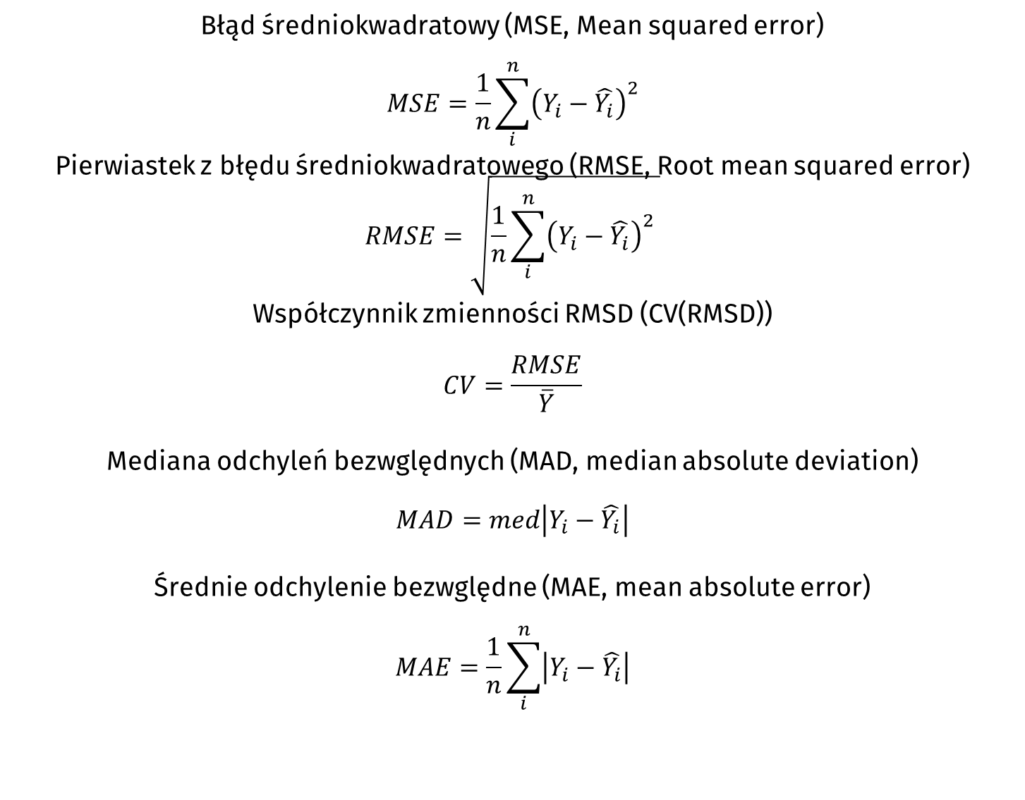
Błąd średniokwadratowy (MSE, Mean squared error)
$$MSE=\frac{1}{n}\sum_{i}^{n}{{\left(Y_{i}−\hat{Y_{i}}\right)}^{2}}$$
Pierwiastek z błędu średniokwadratowego (RMSE, Root mean squared error)
$$RMSE=\sqrt{\frac{1}{n}\sum_{i}^{n}{{\left(Y_{i}−\hat{Y_{i}}\right)}^{2} }}$$
Współczynnik zmienności RMSD (CV(RMSD))
$$CV=\frac{RMSE}{\overline{Y}}$$
Mediana odchyleń bezwględnych (MAD, median absolute deviation)
$$MAD=med\left|Y_{i}−\hat{Y_{i}}\right|$$
Średnie odchylenie bezwględne (MAE, mean absolute error)
$$MAE=\frac{1}{n}\sum_{i}^{n}{\left|Y_{i}−\hat{Y_{i}}\right|}$$

Slide 6
Statystyki modelu klasyfikacji

Slide 7
Macierz pomyłek (ang. Confusion matrix)
Jedną z najczęstszą metod oceny jakości modelu klasyfikacyjnego jest macierz pomyłek, która zestawia wyniki modelu z prawdziwymi wartościami zmiennej objaśnianej.
 |  | Prawdziwy
 | Wszystkie przypadki (P+N) | Positive (P) | Negative (N)
Przewidywany | Positive (PP) | True positives (TP) | False positives (FP)
 | Negative (PN) | False negatives (FN) | True negatives (TN)

Slide 8
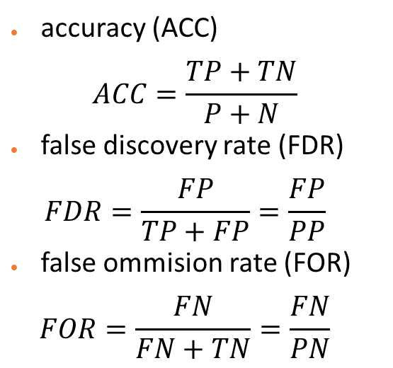
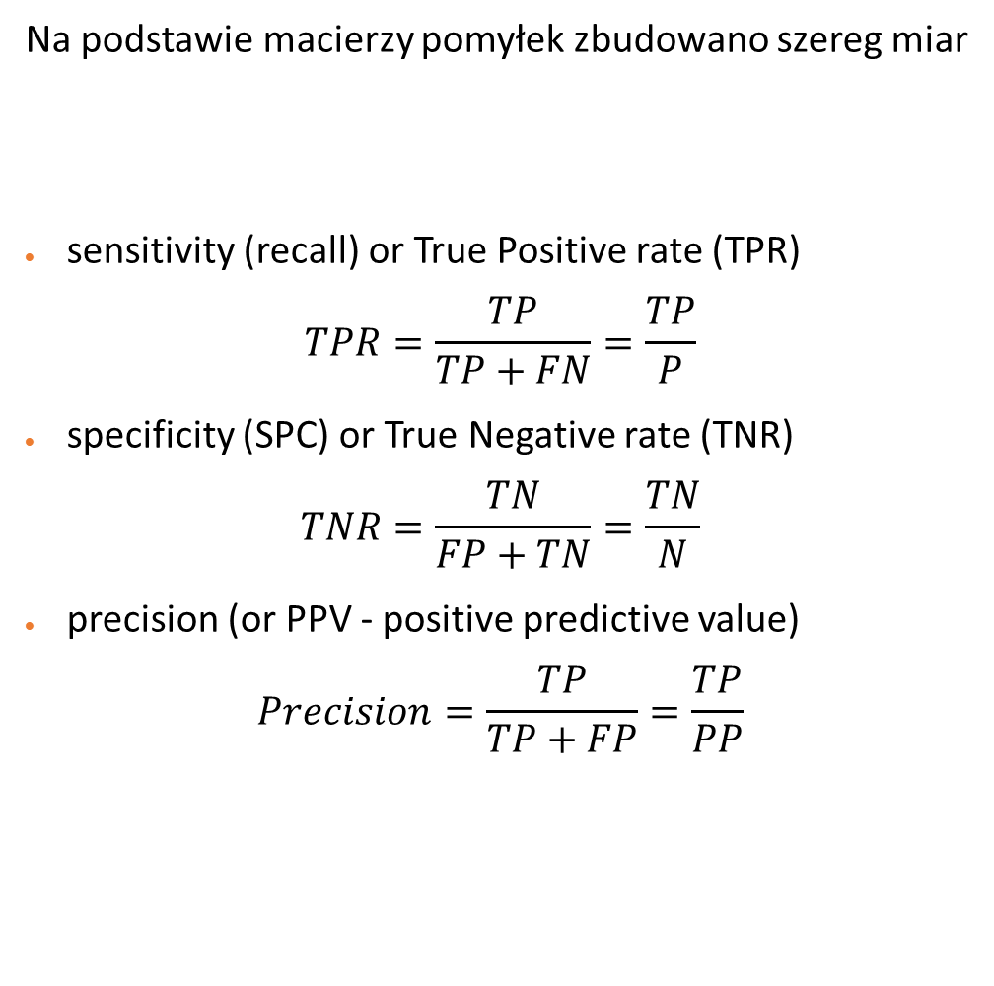
Na podstawie macierzy pomyłek zbudowano szereg miar
sensitivity (recall) or True Positive rate (TPR)
$$TPR=\frac{TP}{TP+FN}=\frac{TP}{P}$$
specificity (SPC) or True Negative rate (TNR)
$$TNR=\frac{TN}{FP+TN}=\frac{TN}{N}$$
precision (or PPV - positive predictive value)
$$Precision=\frac{TP}{TP+FP}=\frac{TP}{PP}$$
accuracy (ACC)
$$ACC=\frac{TP+TN}{P+N}$$
false discovery rate (FDR)
$$FDR=\frac{FP}{TP+FP}=\frac{FP}{PP}$$
false ommision rate (FOR)
$$FOR=\frac{FN}{FN+TN}=\frac{FN}{PN}$$

Slide 9
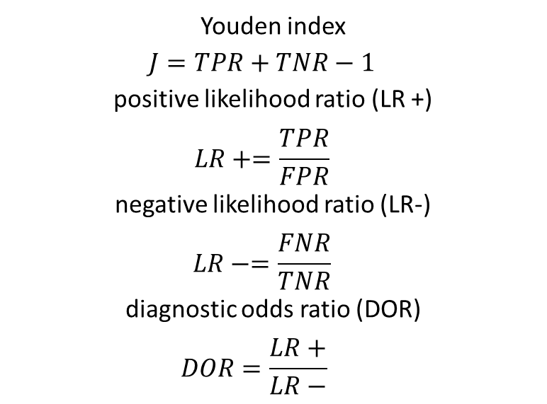
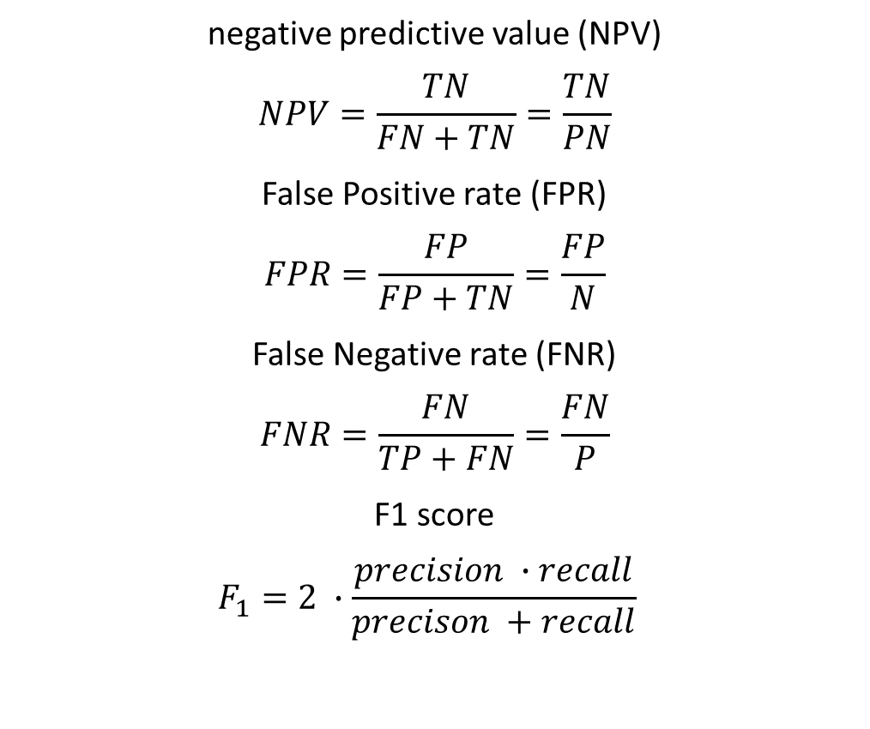
negative predictive value (NPV)
$$NPV=\frac{TN}{FN+TN}=\frac{TN}{PN}$$
False Positive rate (FPR)
$$FPR=\frac{FP}{FP+TN}=\frac{FP}{N}$$
False Negative rate (FNR)
$$FNR=\frac{FN}{TP+FN}=\frac{FN}{P}$$
F1 score
$$F_{1}=2 ∙\frac{precision ∙recall}{precison +recall}$$
Youden index
$$J=TPR+TNR−1$$
positive likelihood ratio (LR +)
$$LR+=\frac{TPR}{FPR}$$
negative likelihood ratio (LR-)
$$LR−=\frac{FNR}{TNR}$$
diagnostic odds ratio (DOR)
$$DOR=\frac{LR+}{LR−}$$

Slide 10
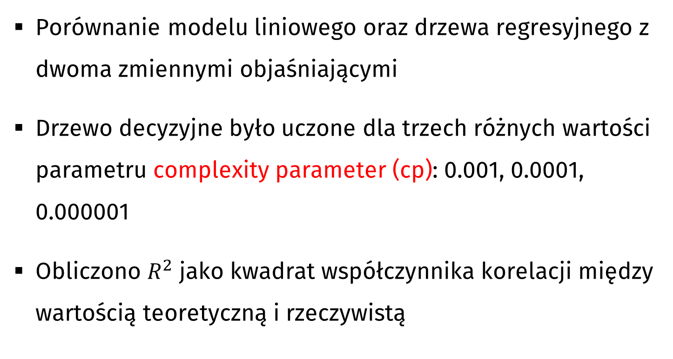
Rola hiperparametrów
Porównanie modelu liniowego oraz drzewa regresyjnego z dwoma zmiennymi objaśniającymi
Drzewo decyzyjne było uczone dla trzech różnych wartości parametru complexity parameter (cp): 0.001, 0.0001, 0.000001
Obliczono $R^{2}$ jako kwadrat współczynnika korelacji między wartością teoretyczną i rzeczywistą

Slide 11
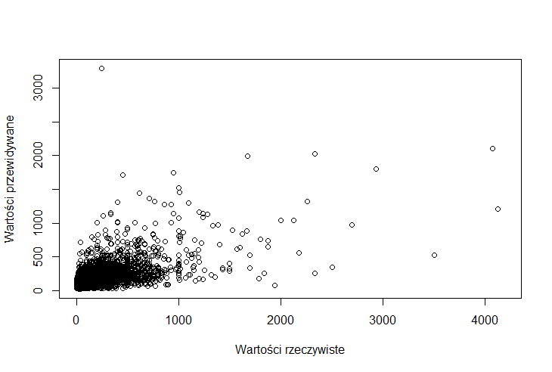
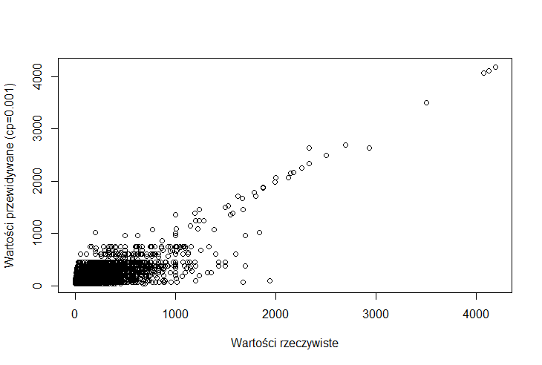
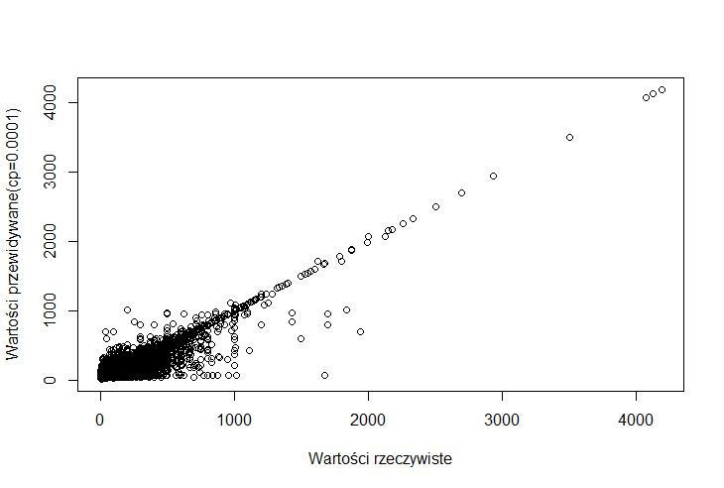
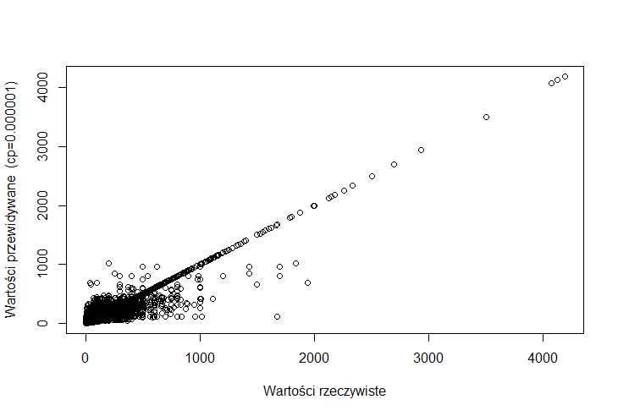
R2 = 0.433
R2 = 0.638
R2 = 0.808
R2 = 0.881

Slide 12
Regresja uczeniu maszynowym
Standardowe miary jakości modelu takie jak R2 czy dopasowany R2 w metodach machine learning często nie mają zastosowania. Wynika to z tego, że model regresji liniowej wymusza, by suma reszt modelu zerowała się.
Tak z reguły nie jest w metodach ML, co w konsekwencji oznacza, że R2 nie ma swojej interpretacji tak jak w modelu regresji.
W konsekwencji wynika jest nieprawidłowo zawyżony

Slide 13
Przeuczenie (overfitting)
Część metod Machine Learning ma bardzo dużą moc predykcyjną.
Potrafią bardzo dobrze dopasować się do zbioru danych
Oznacza to również, że mogą dopasować się do szumu
Przeuczenie następuje, gdy model osiąga świetne wyniki na zbiorze uczącym, ale nie radzi sobie z nowymi danymi
Potrzebujemy więc zbioru, który będzie służył sprawdzaniu czy dobrze dobraliśmy hiperparametry modelu
Ten zbiór nazywa się najczęściej zbiorem walidacyjnym

Slide 14
Grupy metod oceny ML
Wyczerpujące
Leave-one-out (LOOCV)
Leave-p-out lub Leave-group-out (LpOCV albo LGOCV)
Niewyczerpujące
Jednokrotna walidacja krzyżowa (ang. Holdout method)
K-krotna walidacja krzyżowa (ang. K-fold cross-validation)
K-krotna walidacja krzyżowa z powtórzeniami (ang. Repeated k-fold cross-validation)
walidacja krzyżowa Monte Carlo (ang. Bootstrap)

Slide 15
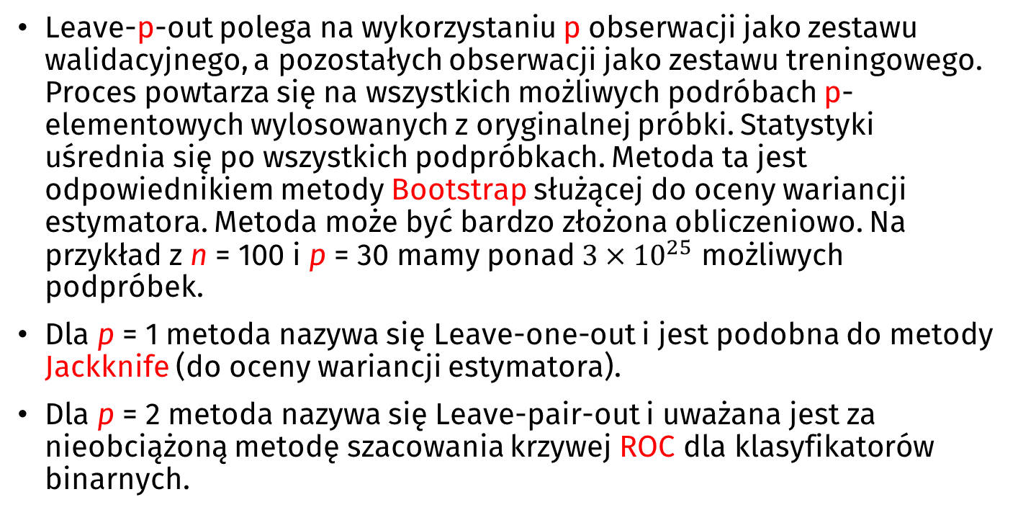
Metoda Leave-p-out (LOOCV, LGOCV)
Leave-p-out polega na wykorzystaniu p obserwacji jako zestawu walidacyjnego, a pozostałych obserwacji jako zestawu treningowego. Proces powtarza się na wszystkich możliwych podróbach p-elementowych wylosowanych z oryginalnej próbki. Statystyki uśrednia się po wszystkich podpróbkach. Metoda ta jest odpowiednikiem metody Bootstrap służącej do oceny wariancji estymatora. Metoda może być bardzo złożona obliczeniowo. Na przykład z n = 100 i p = 30 mamy ponad $3×{10}^{25}$ możliwych podpróbek.
Dla p = 1 metoda nazywa się Leave-one-out i jest podobna do metody Jackknife (do oceny wariancji estymatora).
Dla p = 2 metoda nazywa się Leave-pair-out i uważana jest za nieobciążoną metodę szacowania krzywej ROC dla klasyfikatorów binarnych.

Slide 16
Metoda Holdout
W metodzie holdout losowo przypisujemy punkty danych do dwóch zestawów d₀ i d₁, zwykle nazywanych odpowiednio zestawem treningowym i zestawem testowym. Zazwyczaj zestaw testowy jest mniejszy niż zestaw treningowy np. w proporcji 4:1 albo 9:1. Następnie trenujemy (budujemy model) na d₀ i testujemy (oceniamy) na d₁.
W typowej walidacji krzyżowej wyniki wielu serii testów modelu są uśredniane razem, natomiast metoda holdout generuje tylko jeden wynik. Należy ją stosować ostrożnie, ponieważ bez uśredniania wielu wyników można osiągnąć wysoce mylące wskaźniki jakości modelu. Wskaźniki będą miały tendencję do bycia niestabilnymi

Slide 17
Metoda K-krotnej walidacji krzyżowej (cv)
W metodzie tej oryginalna próbka jest losowo dzielona na k podpróbek o równej wielkości. Spośród podpróbek k-ta pojedyncza podpróbka jest zbiorem do testowania modelu, a pozostałe podpróbki k − 1 są używane jako dane treningowe. Proces walidacji krzyżowej jest następnie powtarzany k razy, przy czym każda z podpróbek k jest używana dokładnie raz jako dane testowe. Wyniki można następnie uśrednić, aby uzyskać pojedyncze oszacowanie.
Wszystkie obserwacje są wykorzystywane zarówno do uczenia, jak i testowania, a każda obserwacja jest wykorzystywana do walidacji dokładnie raz. Powszechnie stosuje się k=10 lub k=5.
Gdy k = n, otrzymujemy Leave-one-out.

Slide 18
Metoda powtarzanej K-krotnej walidacji krzyżowej (repeatedcv)
W klasycznej k-krotnej walidacji krzyżowej uzyskujemy tylko k oceń statystyk modelu np. 5. Oznacza to, że obliczona wartość średnia jak i wariancja oparte są o mikroskopijną próbkę.
W wersji z powtórzeniami wykonujemy l-krotnie k-krotną walidację krzyżową. W efekcie uzyskujemy k*l ocen statystyk modelu, co pozwala na ich wiarygodne uśrednienie.

Slide 19
Walidacja krzyżowa Monte Carlo (boot)
Wielokrotnie losowo tworzony jest podział na zbiór uczący. Model trenowany jest na zbiorze uczącym a statystyki modelu generowane na zbiorze testowym.
W ten sposób generowana jest duża próbka statystyk
Może się zdarzyć, że niektóre elementy nigdy nie trafią do zbioru testowego. Jest to ryzykowne w przypadku dużego zbioru niezbalansowanego przy względnie niedużej liczbie próbek bootstrapowanych.

Slide 20

Dziękuję za uwagę
Dr Sebastian Wójcik
Kierownik Działu Statystyki Matematycznej
s.wojcik@stat.gov.pl

